Slide 1



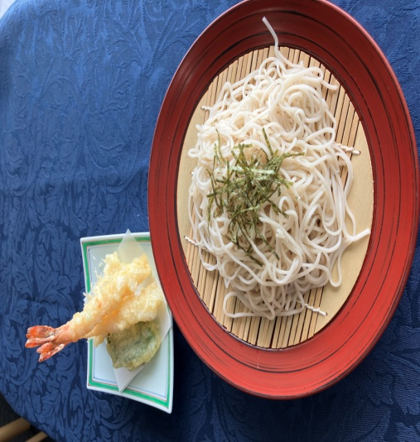

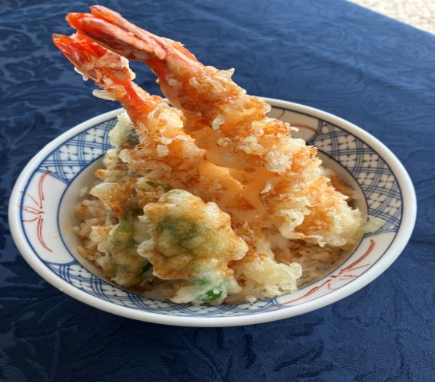
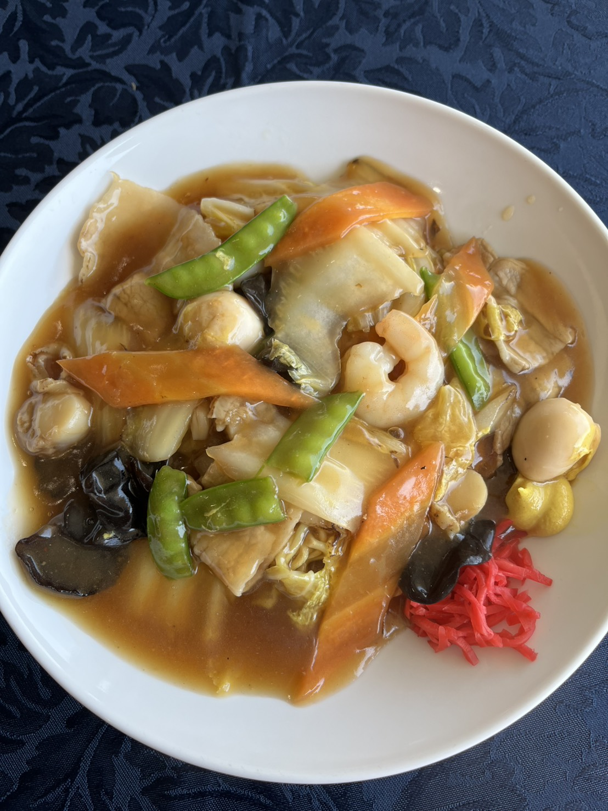
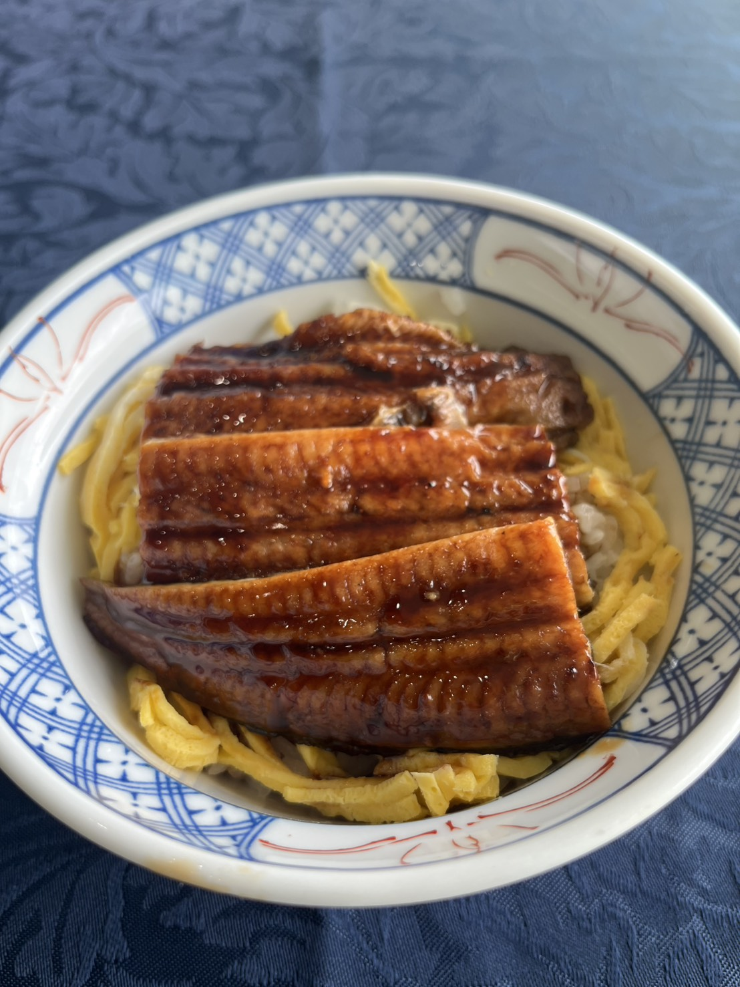
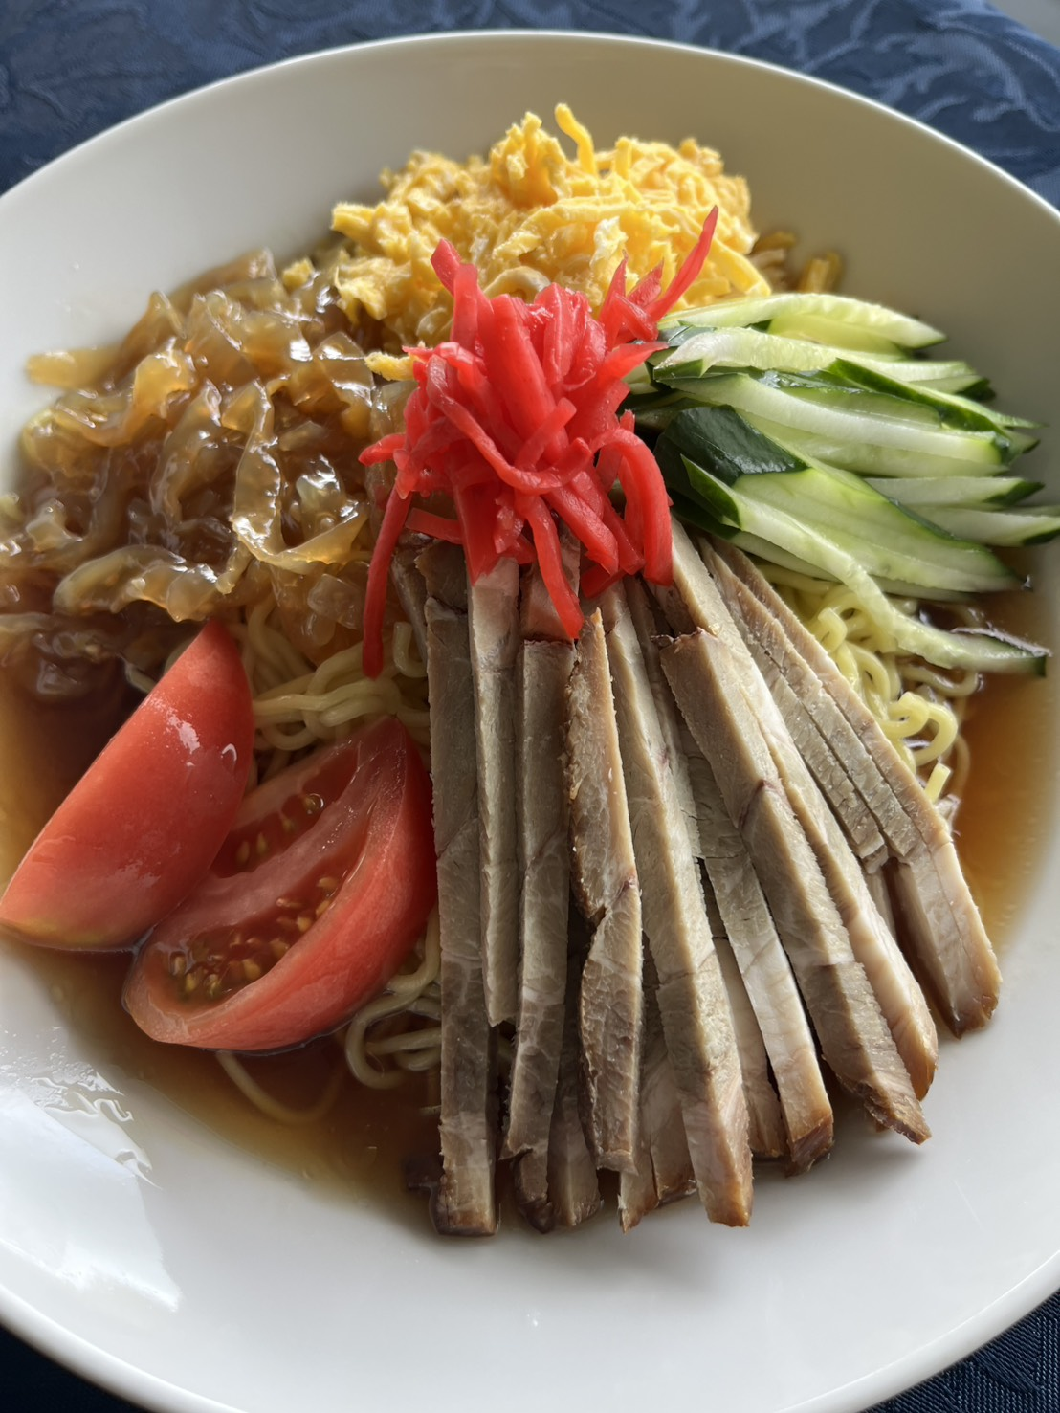

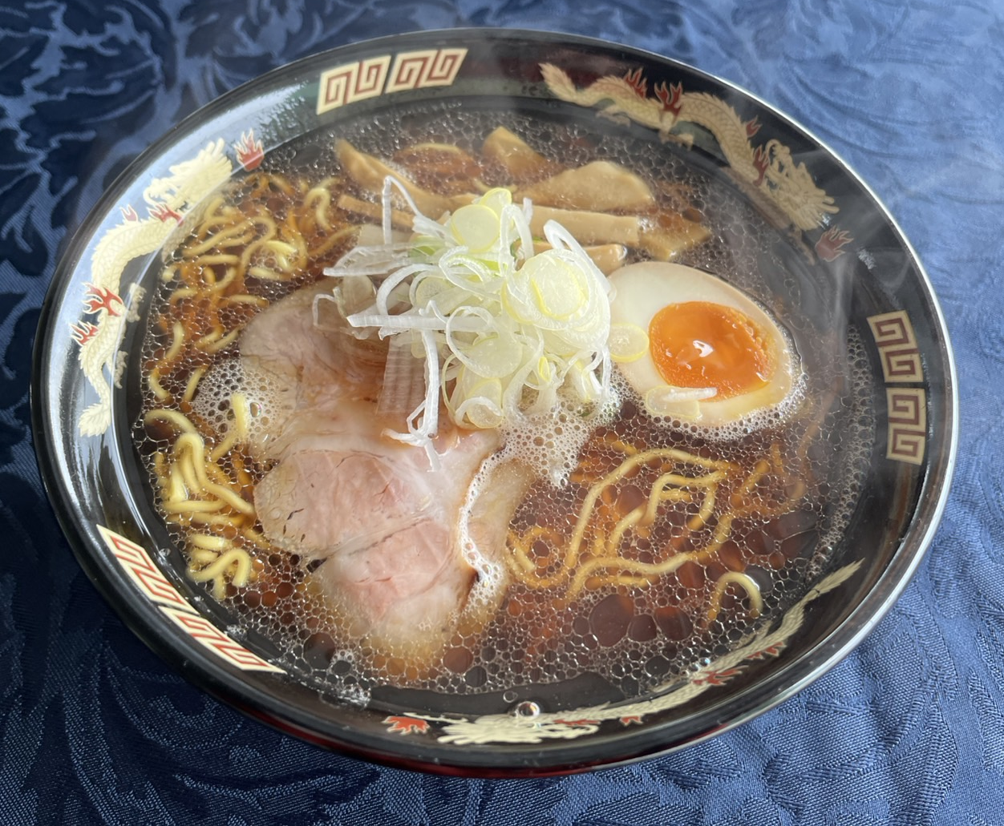
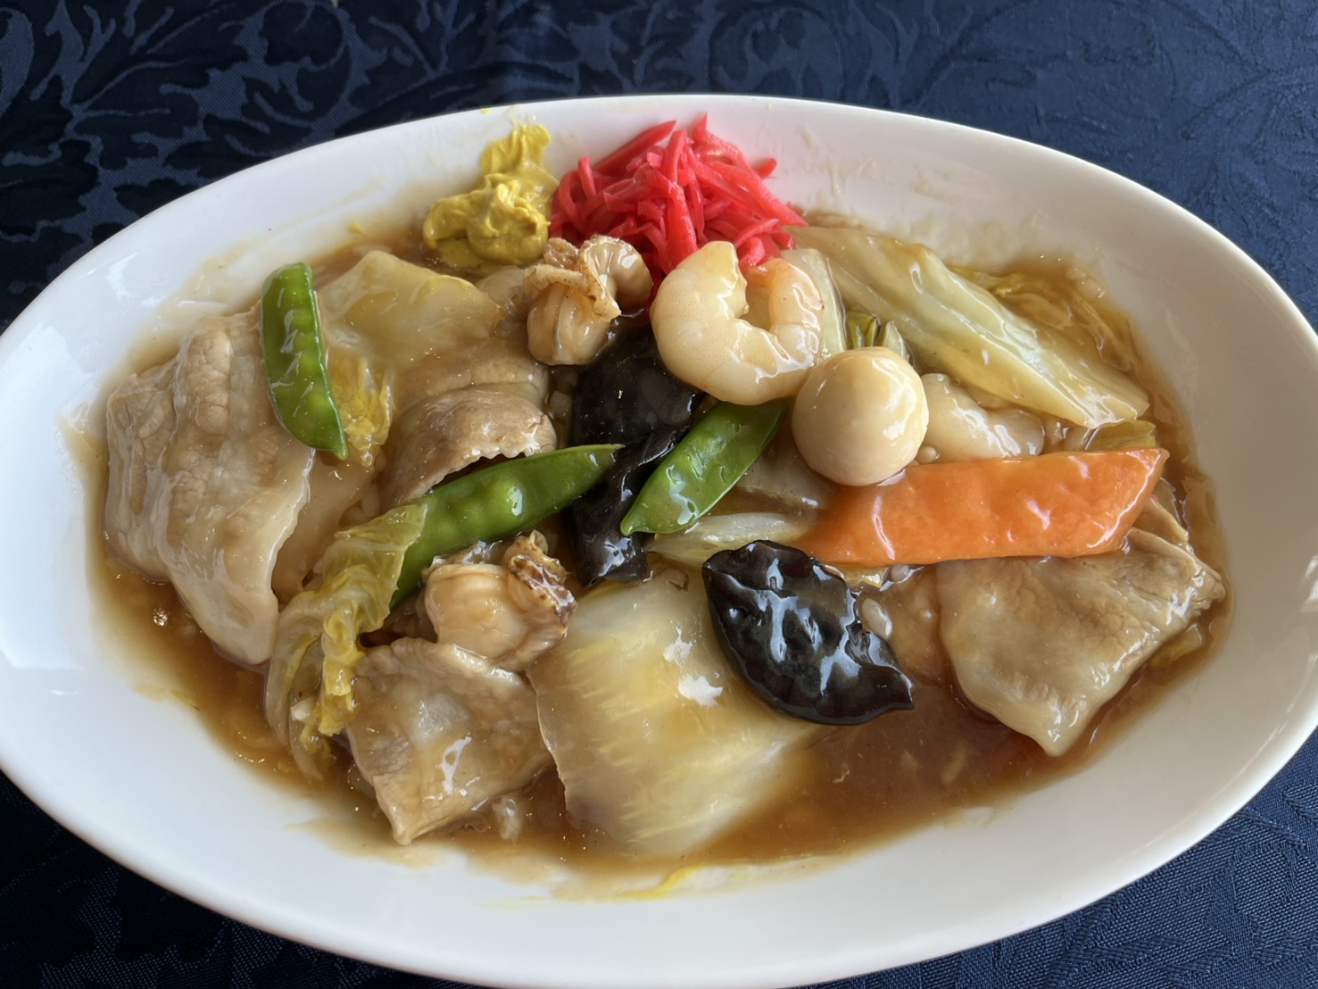
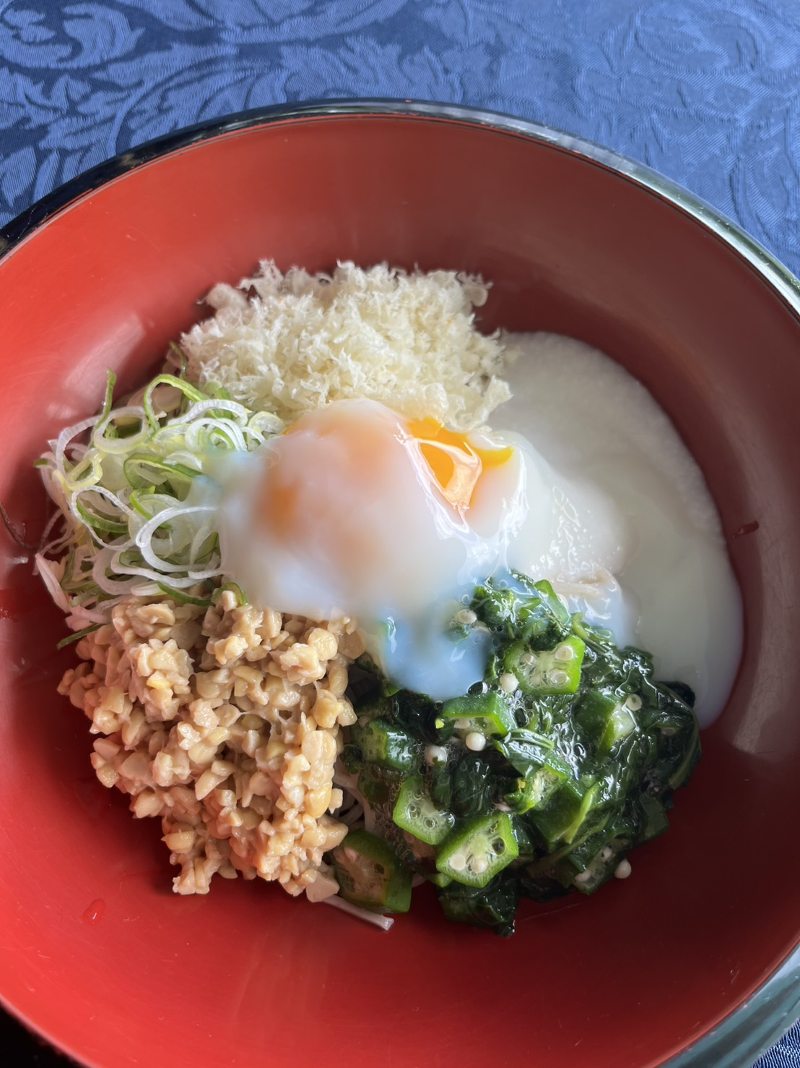
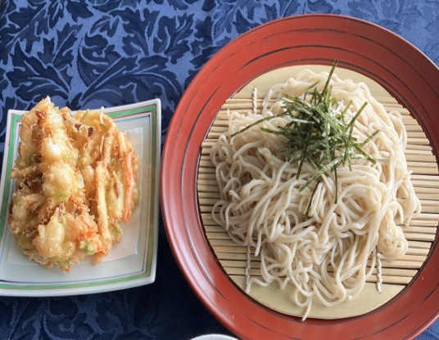
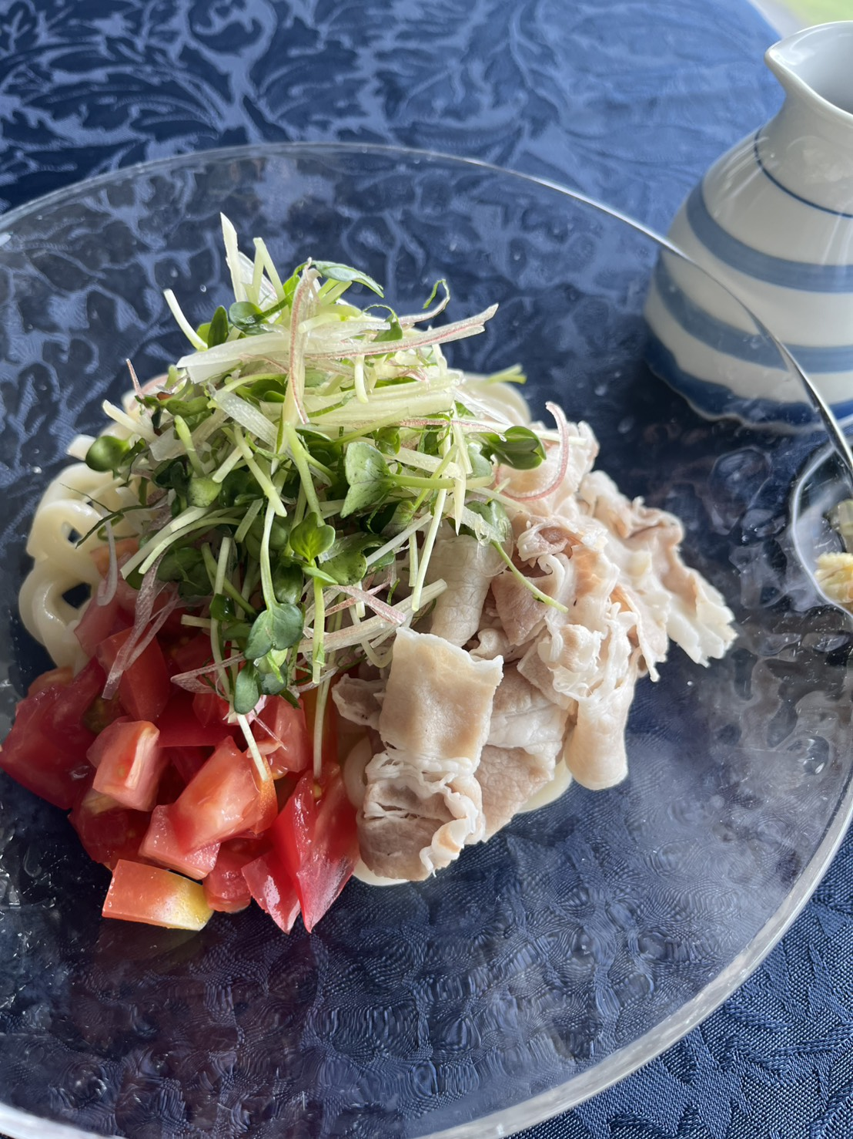

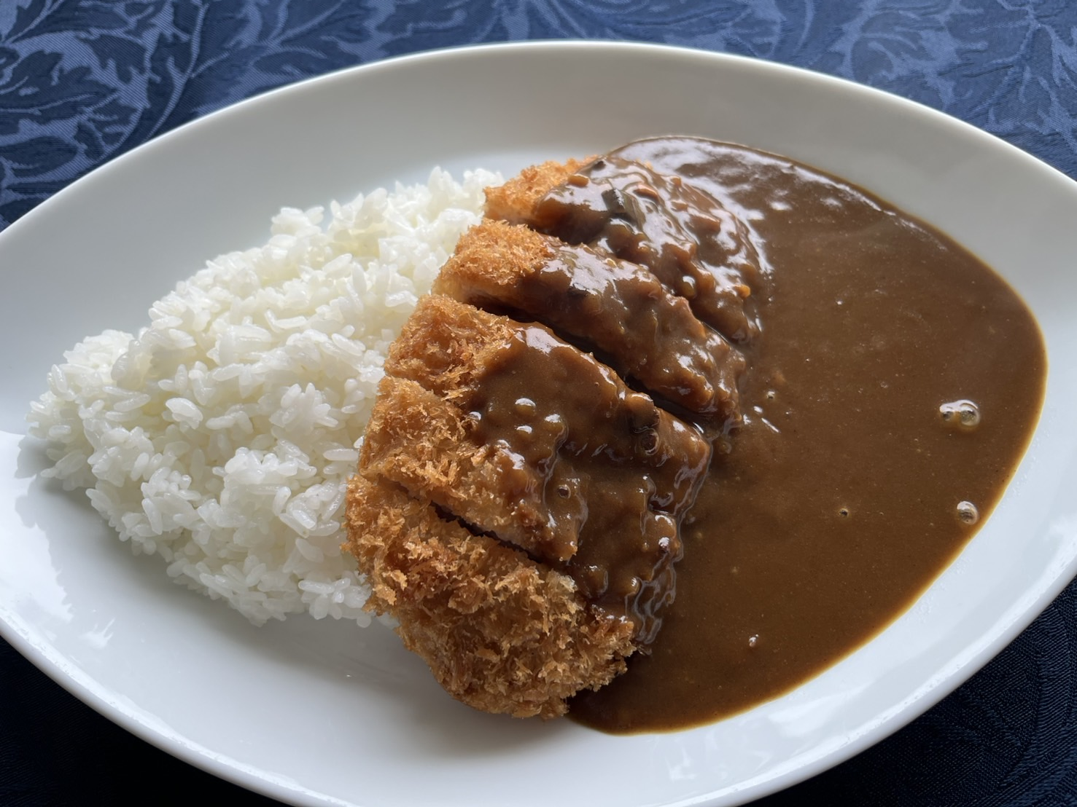
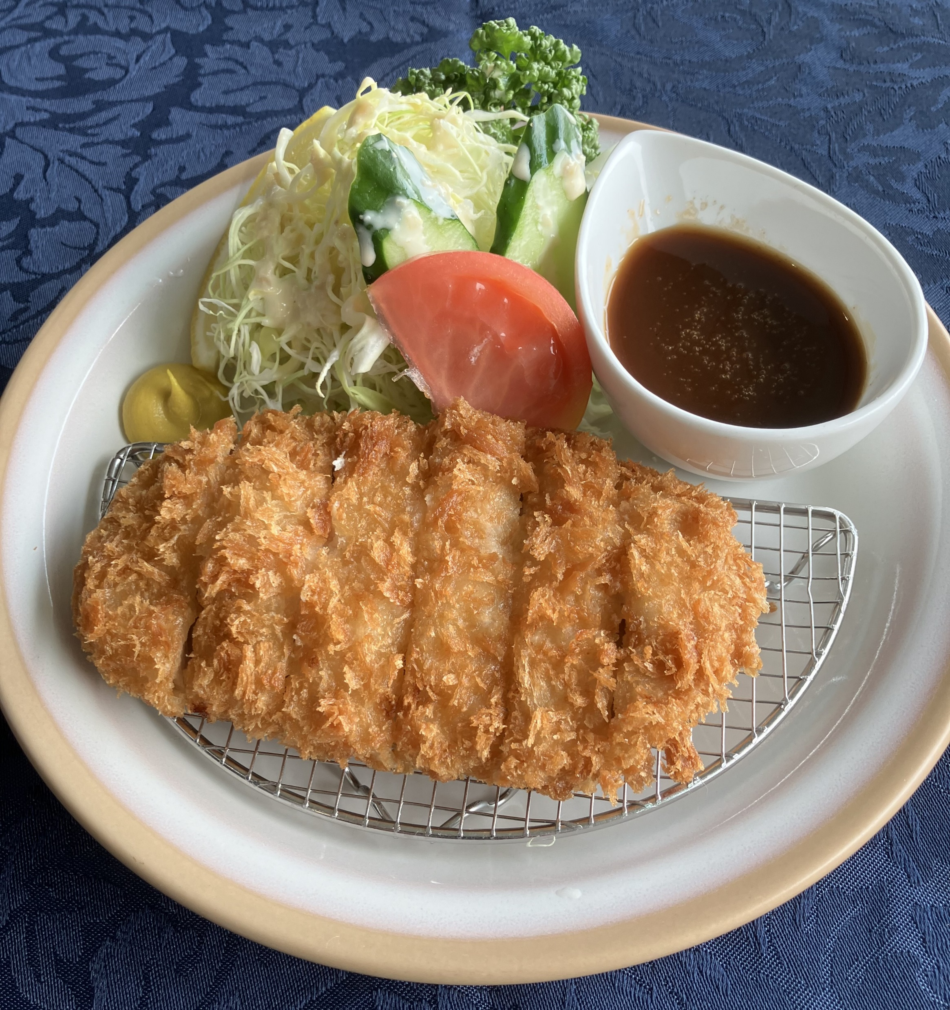
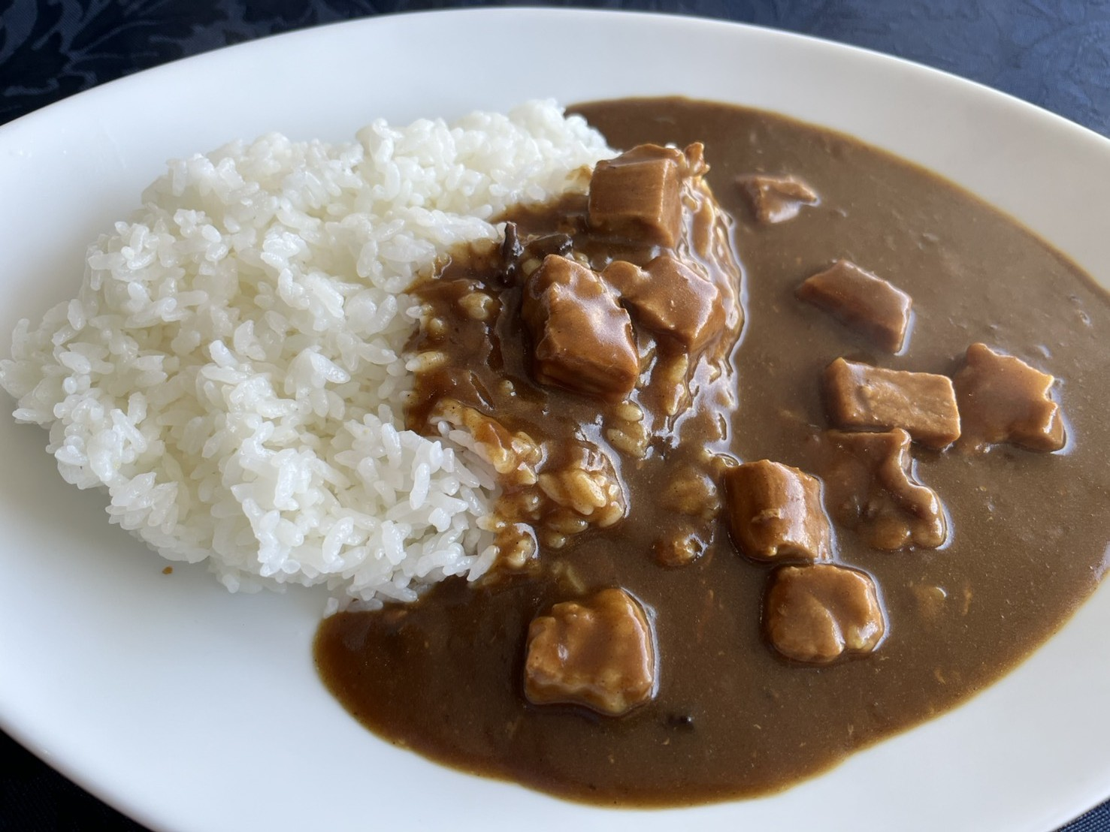
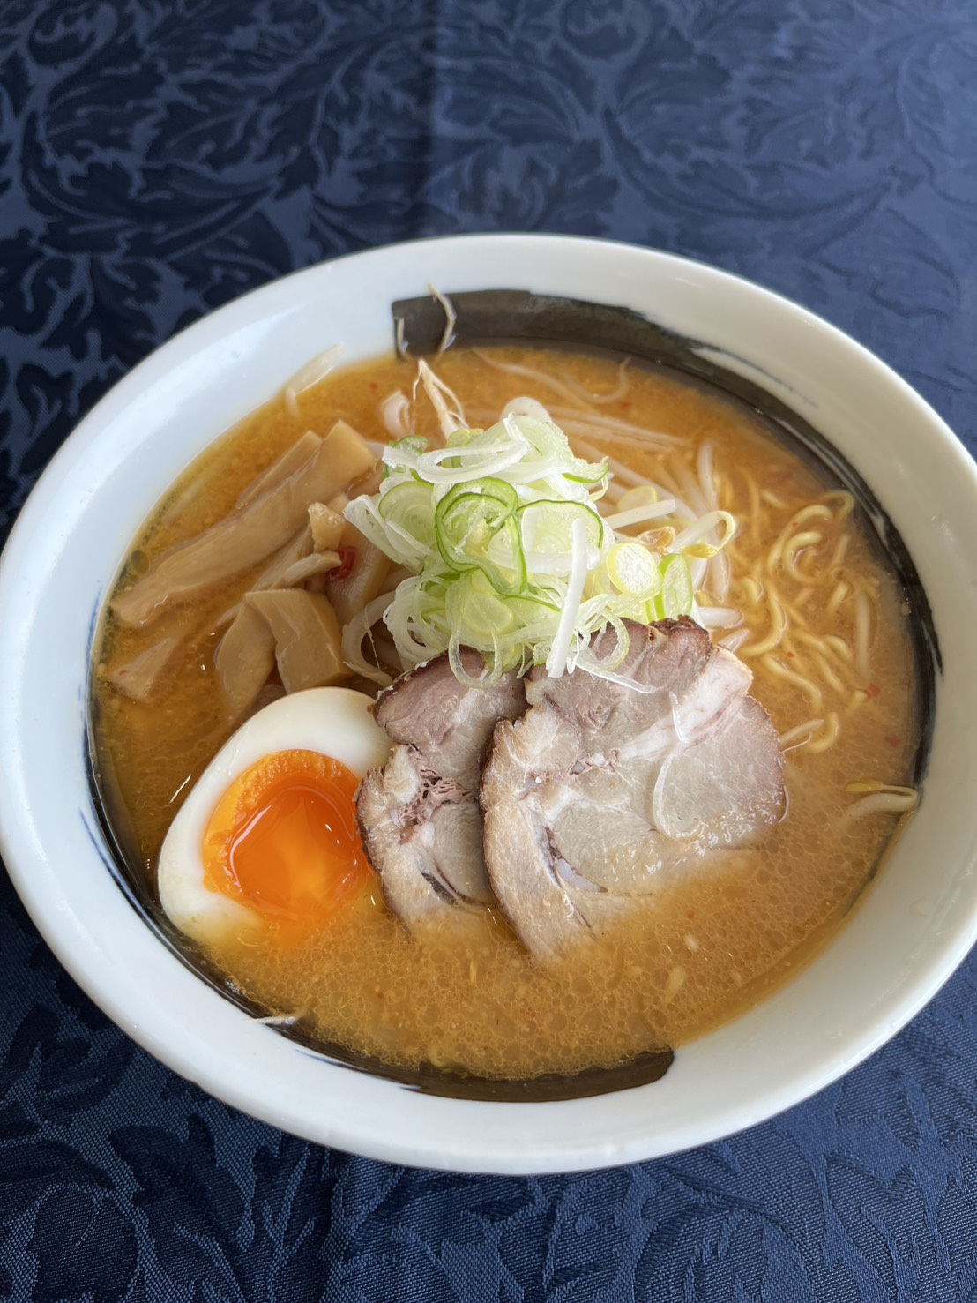
Restaurant Menu
営業時間 11:00～15:00(14:30ラストオーダー）
ドリンクバー
お食事を注文されたお客様はご利用できます
冷やし中華 1,320円
あんかけ焼きそば 1,430円
うな丼 2,200円
天丼 1,430円
天ざる蕎麦 1,430円
食事付のお客様は＋￥110
食事付のお客様は＋￥880
食事付のお客様は＋￥110
食事付のお客様は＋￥110
醬油ラーメン 1,320円
薬味たっぷり冷しゃぶうどん
ねばねば蕎麦 1,320円
かき揚げ蕎麦 1,320円
中華丼 1,320円
1,320円
味噌ラーメン 1,430円
カツカレー 1,430円
とんかつ定食 1,430円
ポークカレー 1,320円
食事付のお客様は＋￥110
食事付のお客様は＋￥110
食事付のお客様は＋￥110
全て税込の価格表記となっております

Slide 2
Restaurant Menu
営業時間 11:00～15:00(14:30ラストオーダー）
ドリンクバー
お食事を注文されたお客様はご利用できます
箸
あんかけ焼きそば
漬物・味噌汁・箸
漬物・味噌汁・箸
タレ・ネギ・わさび・箸
箸・レンゲ・酢
箸・レンゲ・コショウ
タレ・箸・スプーン
タレ・箸・スプーン
タレ・ネギ・わさび・箸
中華丼
レンゲ・酢
箸・レンゲ・一味
福神漬け・ラッキョウサラダ・スプーンフォーク
ご飯・味噌汁・小鉢・箸
福神漬け・ラッキョウサラダ・スプーンフォーク

Slide 3

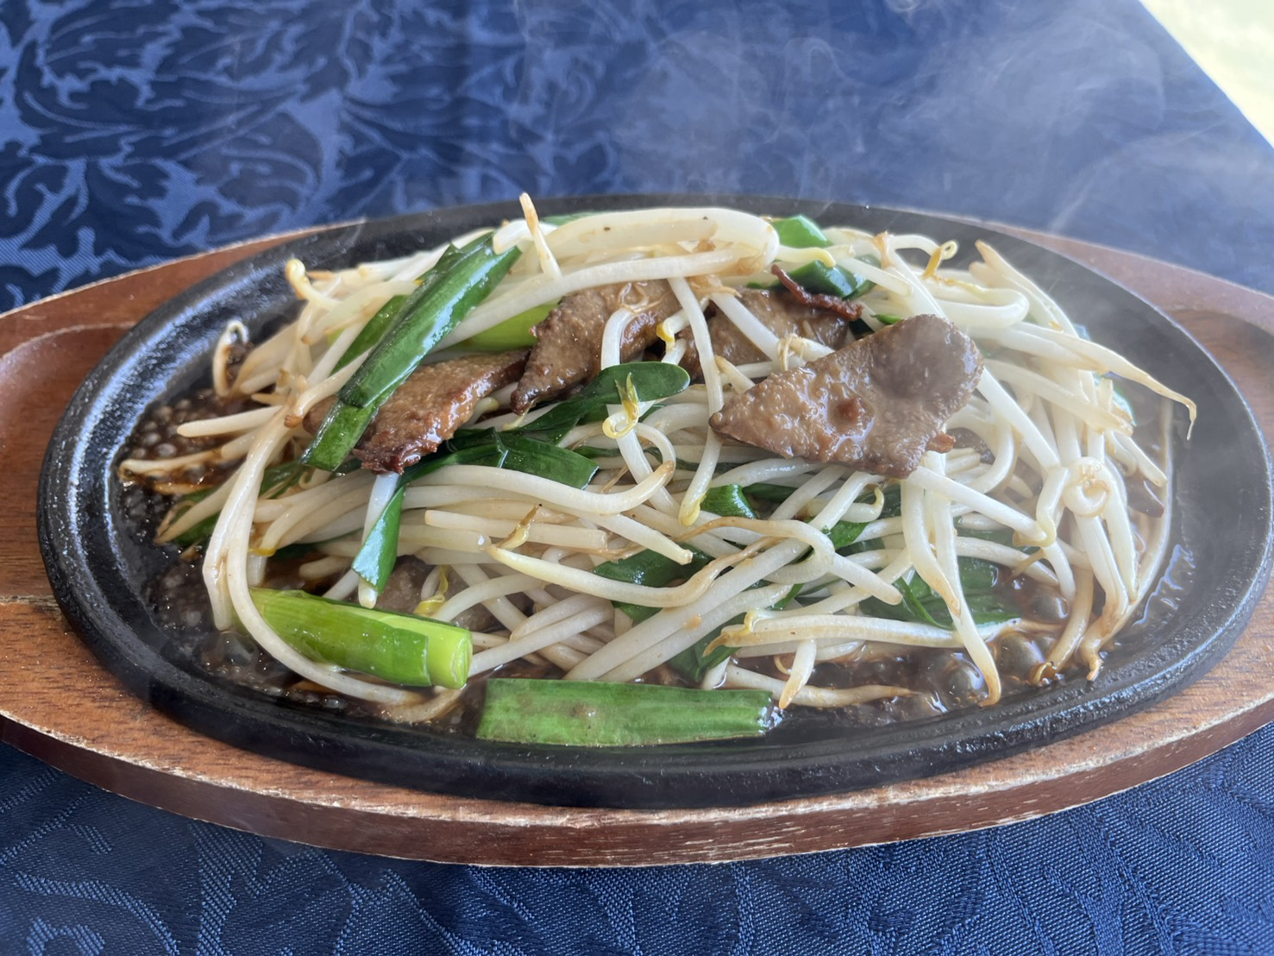
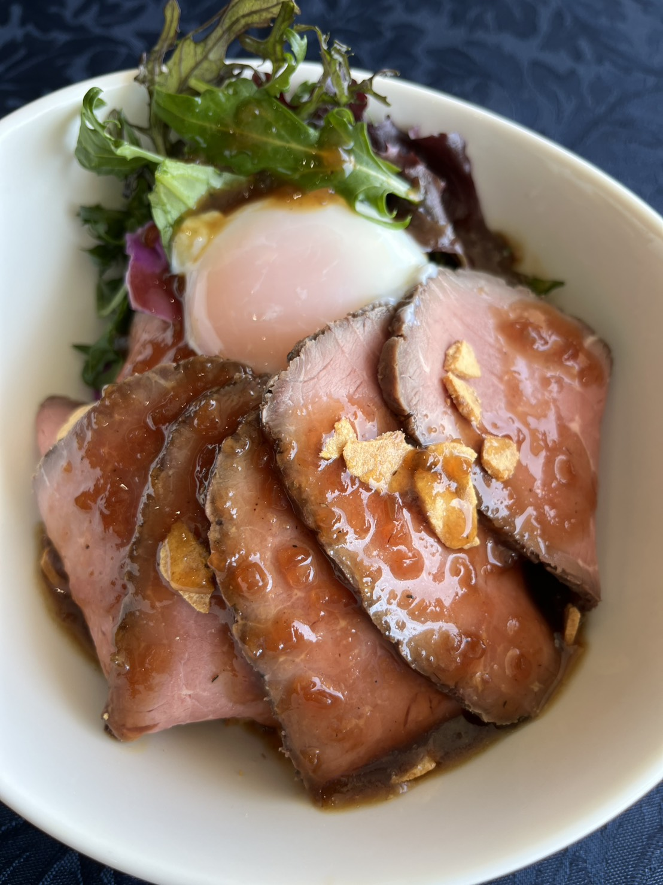
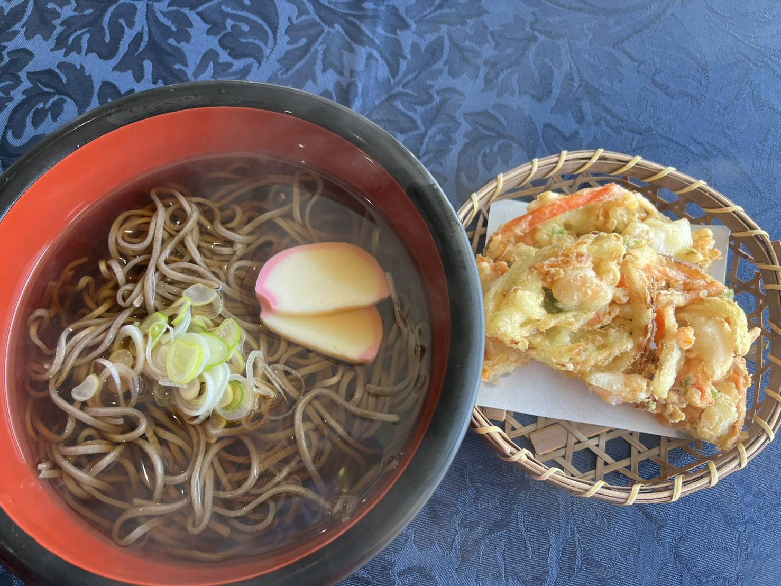
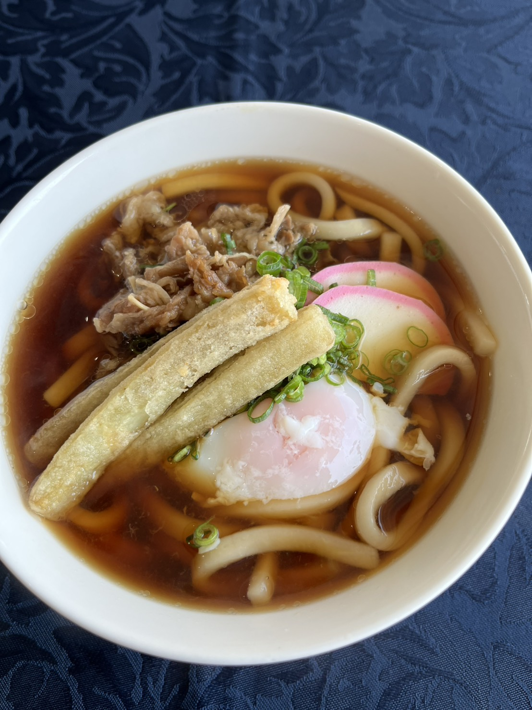
Restaurant Menu
営業時間 11:00～15:00(14:30ラストオーダー）
ドリンクバー
お食事を注文されたお客様はご利用できます
醬油ラーメン 1,320円
味噌ラーメン 1,430円
ローストビーフ丼 1,650円
あんかけ焼きそば 1,430円
レバニラ定食 1,430円
食事付のお客様は＋￥110
食事付のお客様は＋￥330
食事付のお客様は＋￥110
食事付のお客様は＋￥110
ポークカレー 1,320円
カツカレー 1,430円
かき揚げ蕎麦 1,320円
肉玉うどん 1,430円
とんかつ定食 1,430円
中華丼 1,320円
食事付のお客様は＋￥110
食事付のお客様は＋￥110
食事付のお客様は＋￥110
全て税込の価格表記となっております

Slide 4
Restaurant Menu
営業時間 11:00～15:00(14:30ラストオーダー）
醬油ラーメン 1,320円
味噌ラーメン 1,430円
ローストビーフ丼 1,650円
あんかけ焼きそば 1,430円
レバニラ定食 1,430円
箸・レンゲ・コショウ
箸・レンゲ・一味
タレ・箸・スプーン
箸・レンゲ・酢
ご飯・味噌汁・箸
ポークカレー 1,320円
カツカレー 1,430円
かき揚げ蕎麦 1,320円
肉玉うどん 1,430円
とんかつ定食 1,430円
中華丼 1,320円
福神漬け・ラッキョウサラダ・スプーンフォーク
福神漬け・ラッキョウサラダ・スプーンフォーク
箸・木レンゲ・一味
箸・木レンゲ・一味
ご飯・味噌汁・小鉢・箸
レンゲ・酢

Slide 5

Restaurant Menu
営業時間 11:00～15:00(14:30ラストオーダー）
ドリンクバー
お食事を注文されたお客様はご利用できます！！
全て税込の価格表記となっております

Slide 6
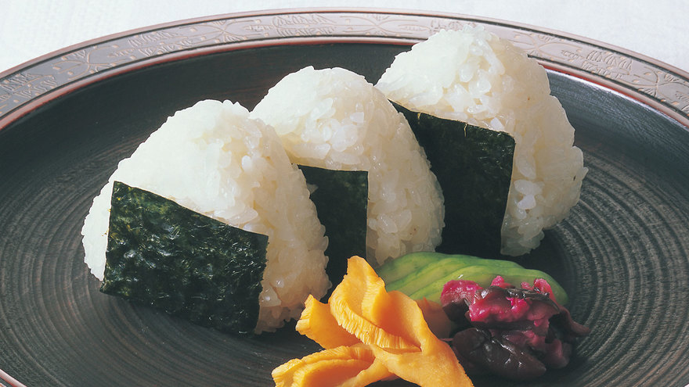
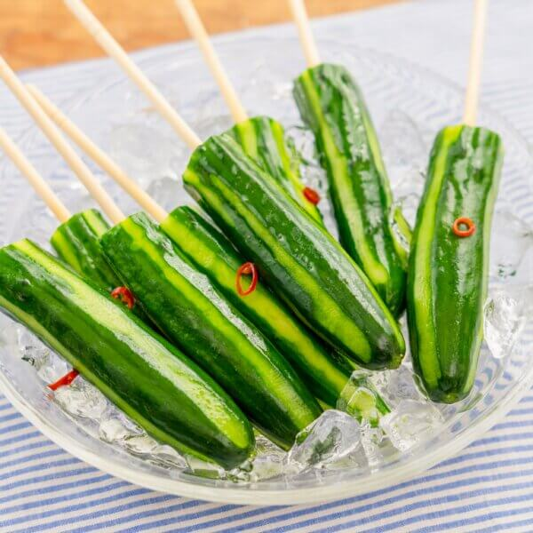
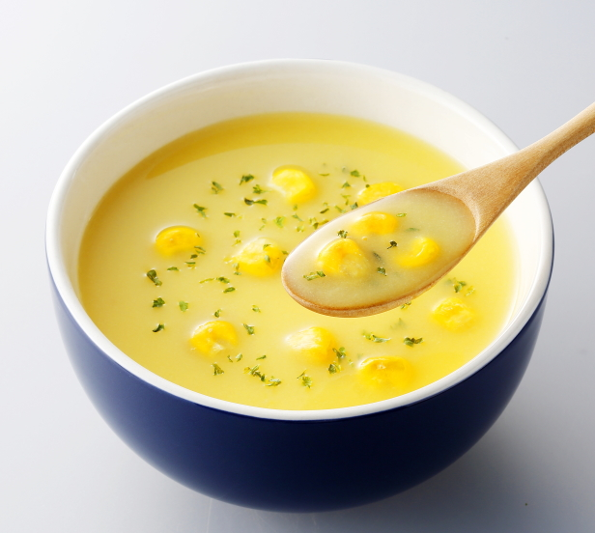
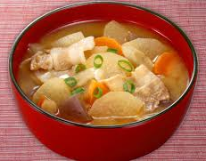
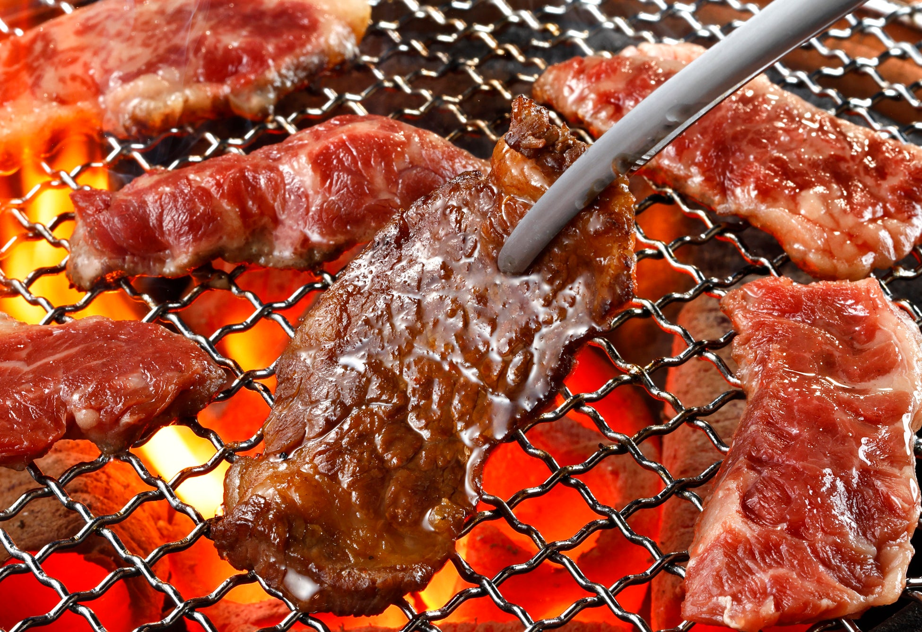

オープン杯
2026年
開場記念杯
ラストコール杯
4月29日(水祝）
7月12日(日）
10月4日(日）
朝食
おにぎりセット
朝食
おにぎりセット
朝食
おにぎりセット
ハーフターン
ハーフターン
ハーフターン
豚汁・コーンスープ
ペットボトル・コーンスープ
きゅうりの半分漬け・ペットボトル
プレー後
プレー後
プレー後
カート庫の中で
レストランメニューを召し上がって下さい
焼肉・焼き鳥・海鮮焼きそばなど
レストランメニューを召し上がって下さい
レストランでご用意してますのでご利用して下さい
変更になる場合もございます

Slide 7
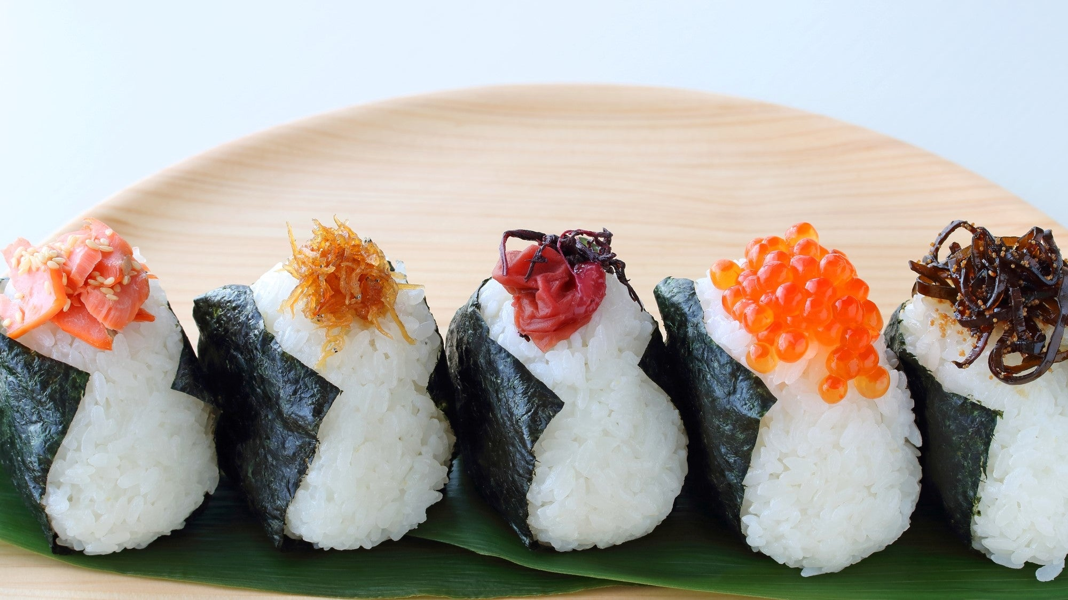
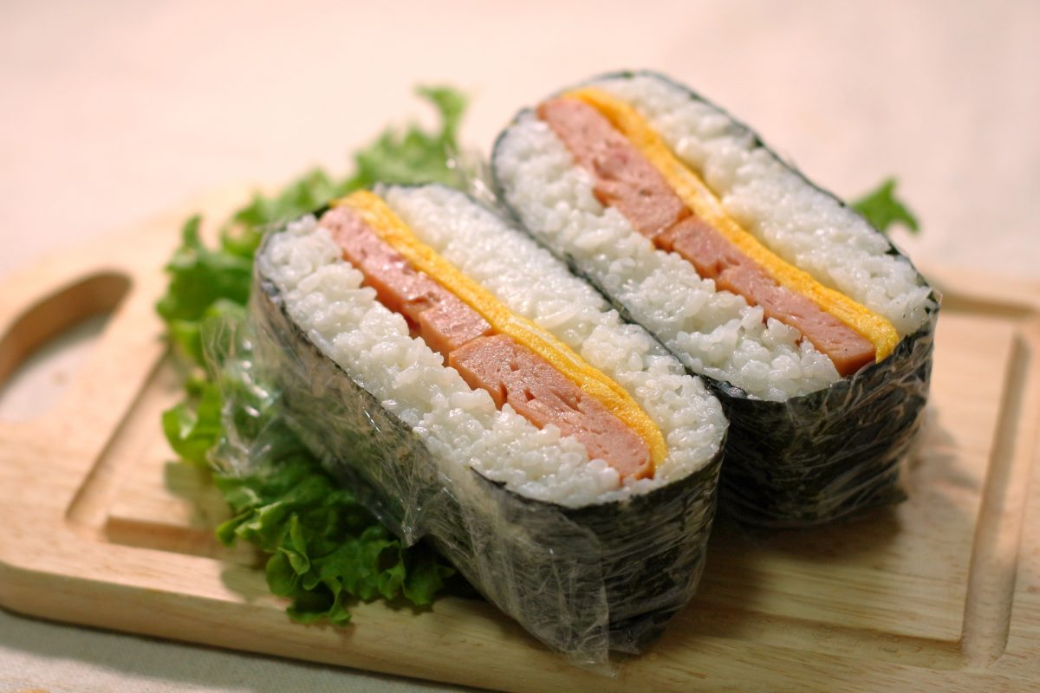
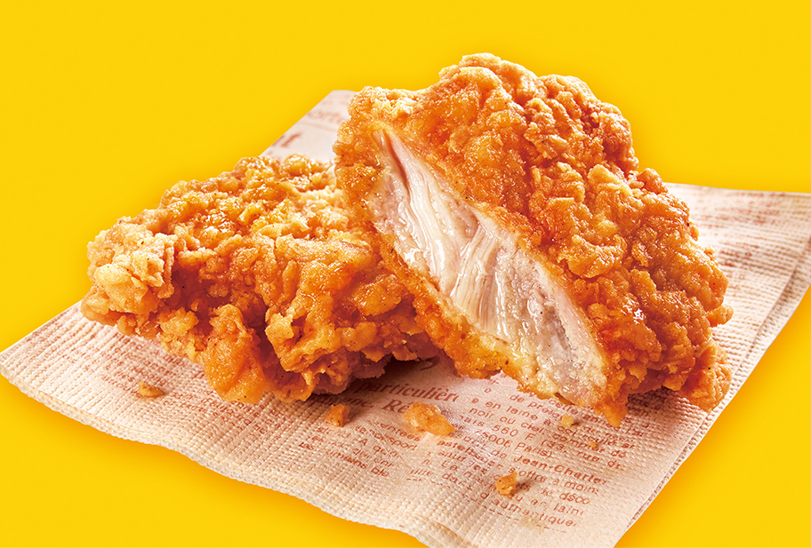

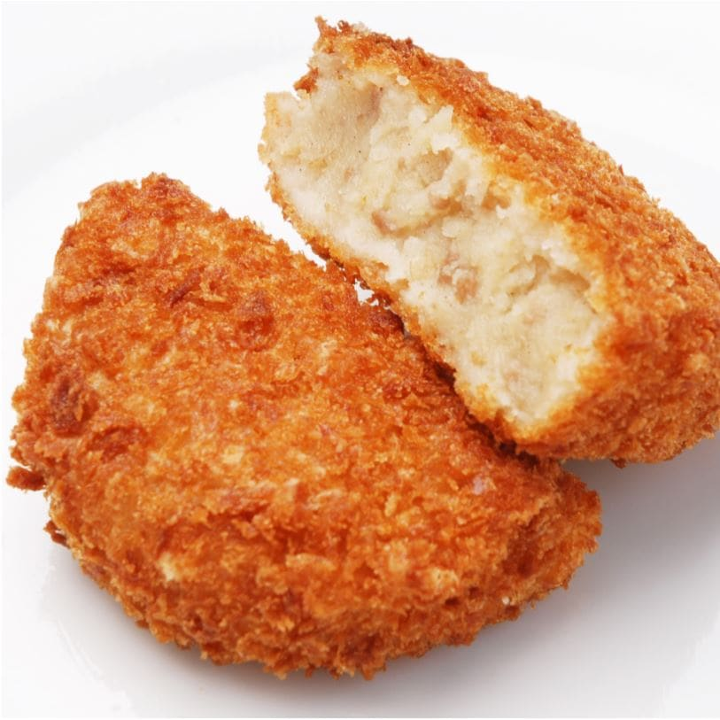
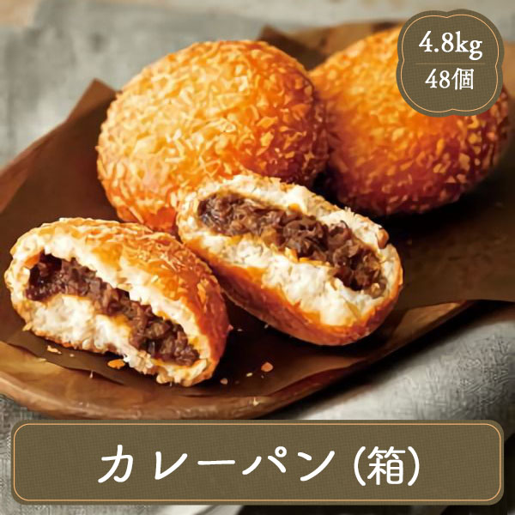
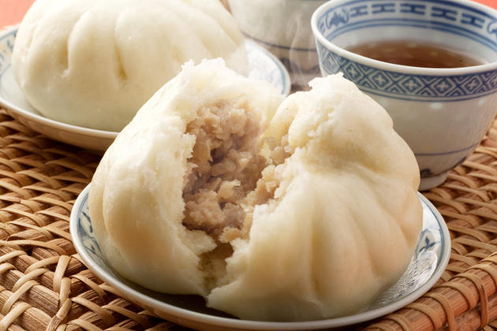


レストラン・フロントで予約販売承っております。お気軽にお声をかけてください。
おにぎり ２５０円
おにぎらず ４００円
フライドチキン ３００円
コロッケ ２００円
カレーパン ３００円
期間限定販売
全て税込価格表示
＊イメージ写真
肉まん ２６０円
ホットコーヒー350円

Slide 8
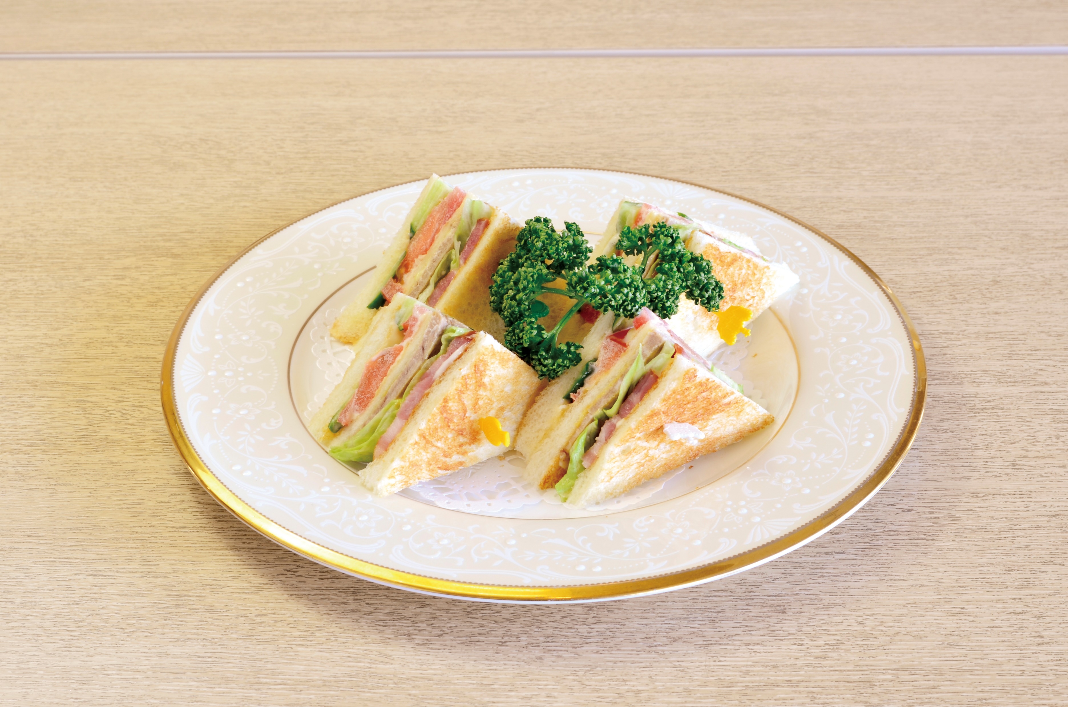
ザ！復活
フォレストオリジナル
クラブサンド
1,100円(税込）

Slide 9

食べたいメニューを
書いて下さいね☺
ご協力をお願いします
ご協力をお願いします
食べたいメニューを
書いて下さいね☺
食べたいランキングを６月・９月に発表します
食べたいランキングを６月・９月に発表します
ご協力をお願いします
ご協力をお願いします
食べたいメニューを
書いて下さいね☺
食べたいメニューを
書いて下さいね☺
食べたいランキングを６月・９月に発表します
食べたいランキングを６月・９月に発表します

